Slide 1
보행자를 위한 길찾기 애플리케이션
6조
Notes:
안녕하세요.
지금부터 6조 발표를 시작하겠습니다.

Slide 2
CONTENTS
01
02
03
04
피드백
어려웠던 점
진행 상황
Q&A
Notes:
발표 내용 순서는 다음과 같습니다.
피드백, 어려웠던 점, 진행 상황, Q&A 순서로 진행이 됩니다.

Slide 3
01
피드백
Notes:
그럼 첫 번째 내용으로 지난 주 받았던 피드백에 대해 말씀을 드리겠습니다.

Slide 4
01.
피드백
1. Google Speech API
▶ android.speech.ttx.TextToSpeech
2. 단순한 좌/우 길안내 메시지
▶ 시 방향을 이용하여 길안내 메시지 재구현
Notes:
지난 주 피드백으로는 다음과 같이 두 가지가 있었습니다.
첫 번째는 음성 안내 서비스를 위해 Google Speech API를 사용하는데, 이는 너무 기능에 비해 리소스가 많은 것이 아니냐.
두 번째는 길안내 메시지로 단순히 좌/우로만 안내하는 것은 너무 간단하지 않냐 이었는데요.
이에 대한 피드백을 받고 회의를 한 결과 저희는 다음과 같이 조정을 하였습니다.
먼저 Google Speech API를 대신하여 Android 내에서 지원하는 TextToSpeech를 사용함으로 리소스를 줄이기로 하였습니다.
그리고 좌/우 길안내 메시지에서 시 방향을 이용한 길안내 메시지로 재구성을 하였습니다.
(시 방향을 이용하여 길안내 메시지) 이에 대한 예로는 5시 방향 오른쪽으로 입니다

Slide 5
02
어려웠던 점
Notes:
다음은 진행하면서 겪은 어려웠던 점입니다.
지난 발표 때 설명 드렸던 부분을 간소화하여 말씀드린 후
어떤 점들이 어려웠는지. 그리고 그것을 어떻게 해결하였는지에 대해 설명하겠습니다.

Slide 6
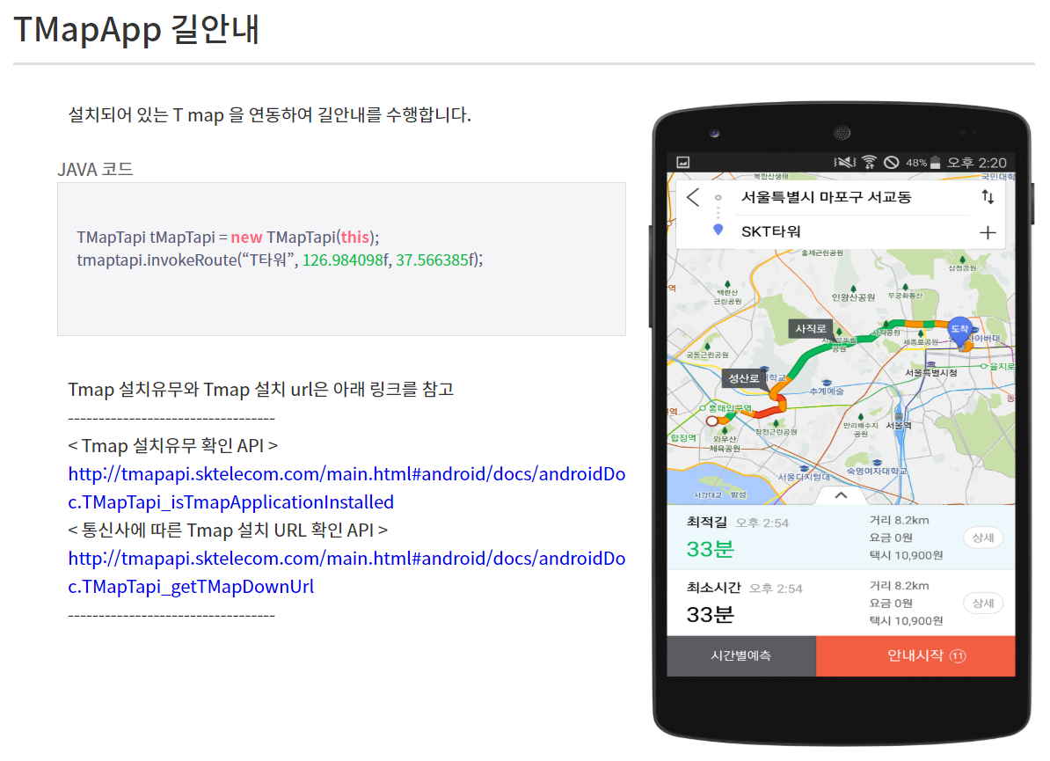
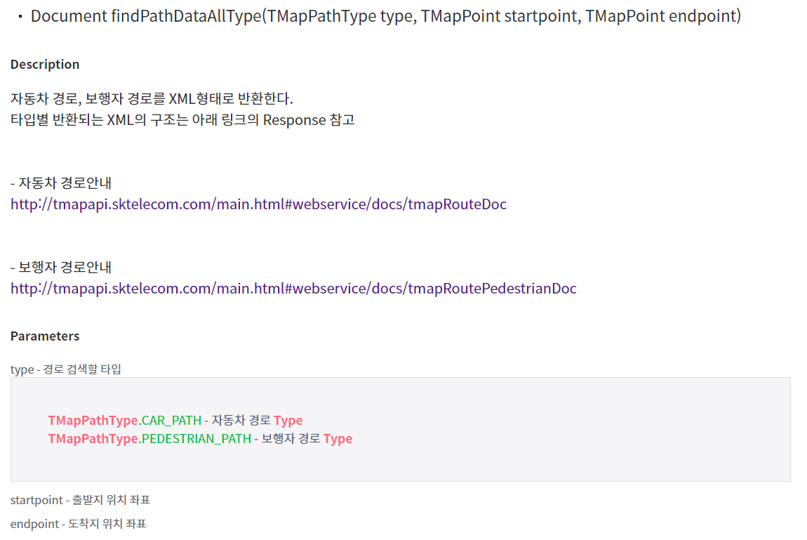
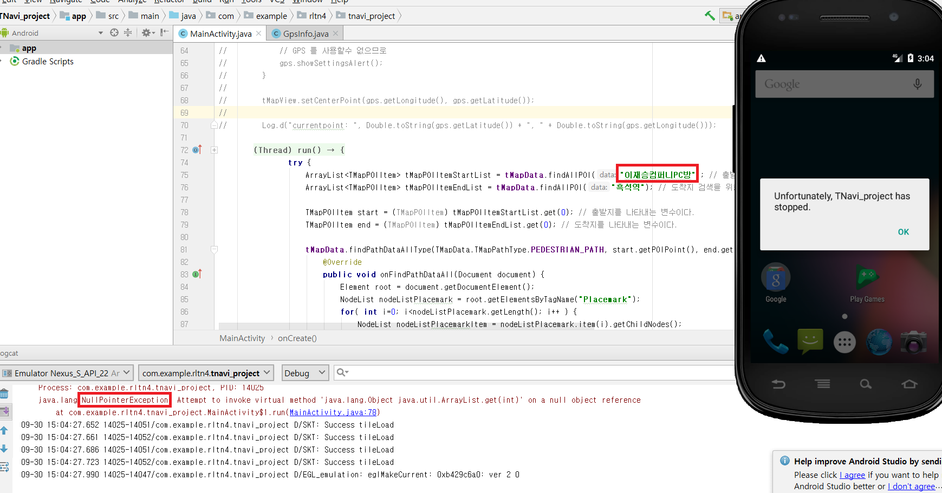
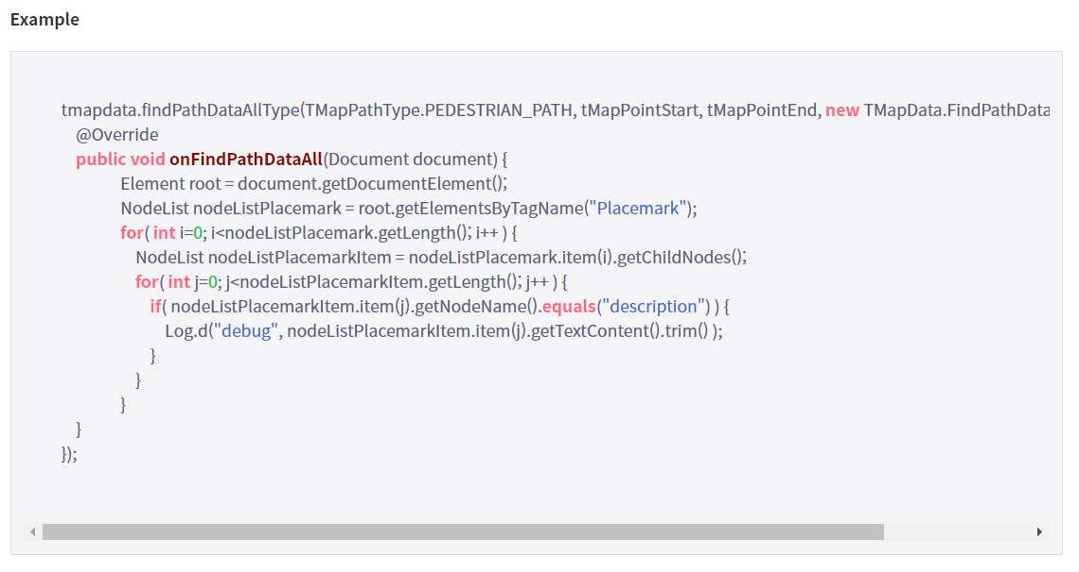
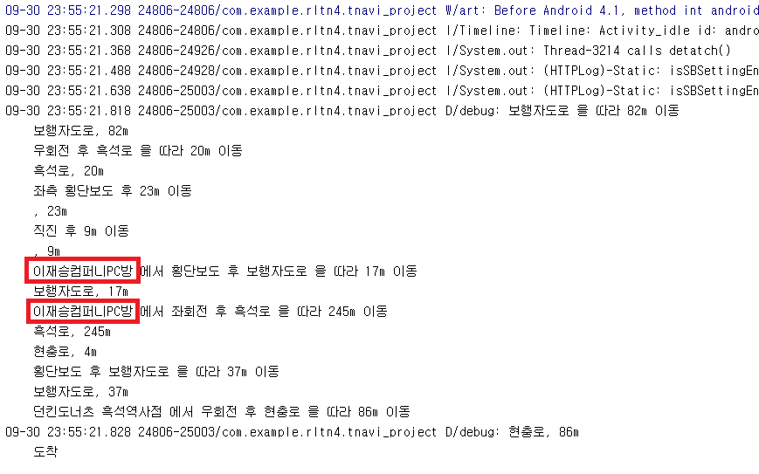
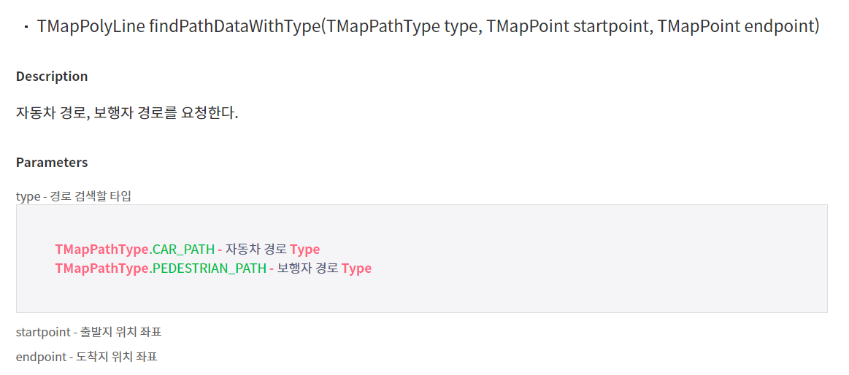



02.
어려웠던 점
API에서 제공하는 길찾기 기능
01
02
03
Notes:
API에서 제공하는 길찾기 기능으로는 3가지가 있다 말씀을 드렸었는데요.
첫 번째는 T map을 연동하여 길안내를 하는 방법인데,
이것은 프로젝트 의미를 상실하기에 부적합하였습니다.
두 번째는 지난 번 조교님께서 난이도와 관련하여 언급해 주셨던 방법입니다.
이것은 저희가 사전에 확인한 결과 다음과 같이 정확하지 않은 정보를 제공하였기에 부적합하였습니다.
마지막으로 저희가 택한 방법은 최단 거리에 대한 위도, 경도 좌표를 얻는 방법이었습니다.

Slide 7
02.
어려웠던 점
도착지
출발지
Notes:
저희가 택한 방법을 이용하면 다음 그림과 같은 결과를 얻을 수 있습니다.
그리고 이렇게 주어진 위도, 경도 좌표를 이용해 지도에 그리는 것은 쉽게 구현을 하였습니다.
그러나 여기에서 길안내 메시지와 같은 서비스를 제공하기엔 무언가 가공이 필요했는데요.
따라서 저희는 다음과 같은 고민을 하였습니다.

Slide 8
02.
어려웠던 점
주어진 위도, 경도 좌표를 이용해 어떻게 길안내를 할 수 있을까?
Notes:
주어진 위도, 경도 좌표를 이용해 어떻게 길안내를 할 수 있을까?
이에 대해서 팀원들과 회의를 하였고, 저희는 수학 시간에 배웠던 벡터를 사용하기로 하였습니다.

Slide 9
02.
어려웠던 점
Notes:
해당 그림과 같이 주어진 위도, 경도 좌표를 이용해 두 벡터를 만들고
이 두 벡터 사이의 각도를 구하여 길안내를 하는 아이디어 입니다.

Slide 10
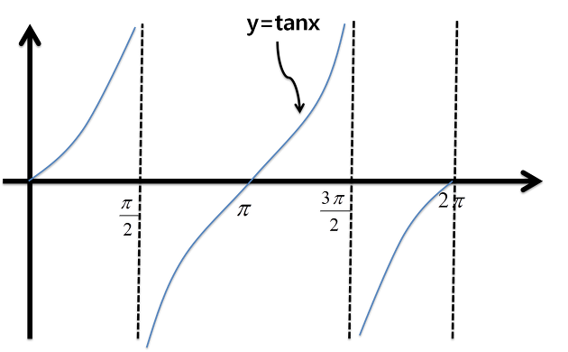
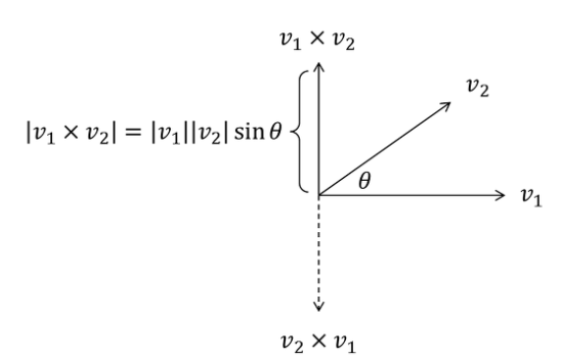

02.
어려웠던 점
Notes:
이때 각도를 구하는데 있어서
탄젠트, 내적 등이 있었습니다만
저희는 계산 끝에 외적을 이용하기로 하였습니다.

Slide 11
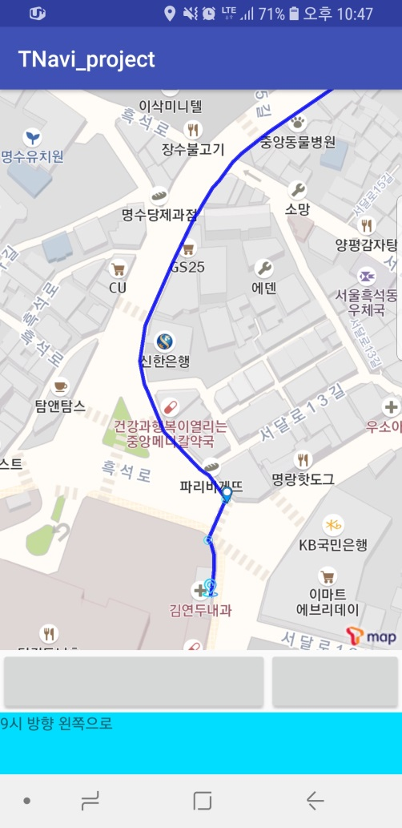
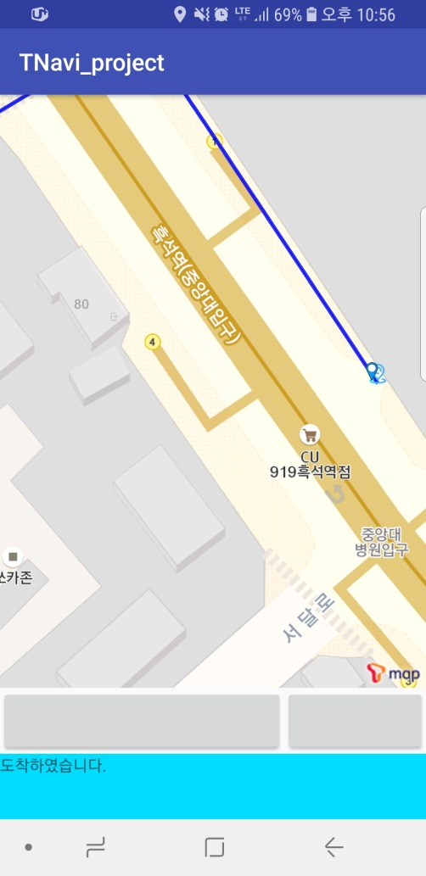
02.
어려웠던 점
Notes:
외적을 이용하여 벡터 각도를 구하였고
그 각도에 따라 앞에서 언급했던 시 방향을 이용하여 길안내 메시지를 다음과 같이 구현하였습니다.

Slide 12
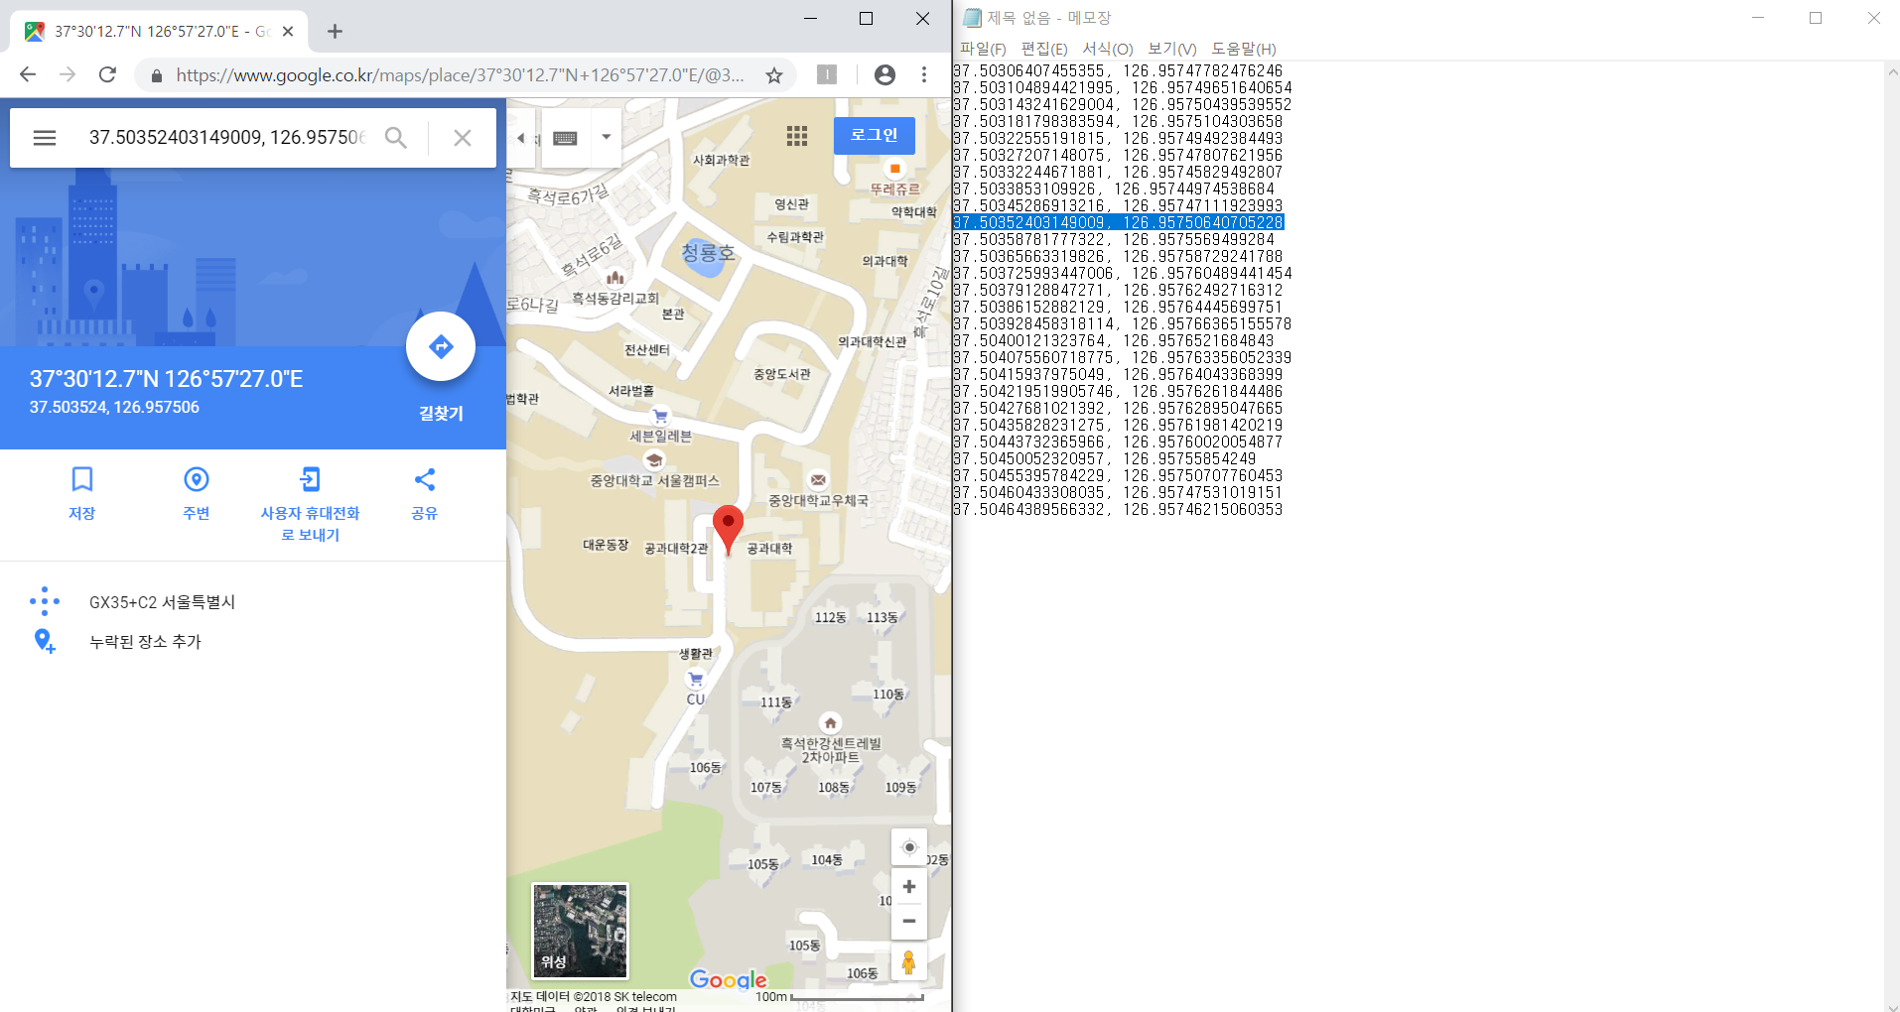
02.
어려웠던 점
Notes:
추가로 해당 슬라이드는 길안내 메시지가 때에 맞춰 나타나게 하고자 GPS를 테스트하는 사진입니다.
여담으로 늦은 밤 한참을 208관 주변만 돌아다니니 사람들이 저를 이상하게 보더군요. 슬펐습니다. 하하.

Slide 13
03
진행 상황
Notes:
마지막으로 진행 상황입니다.

Slide 14
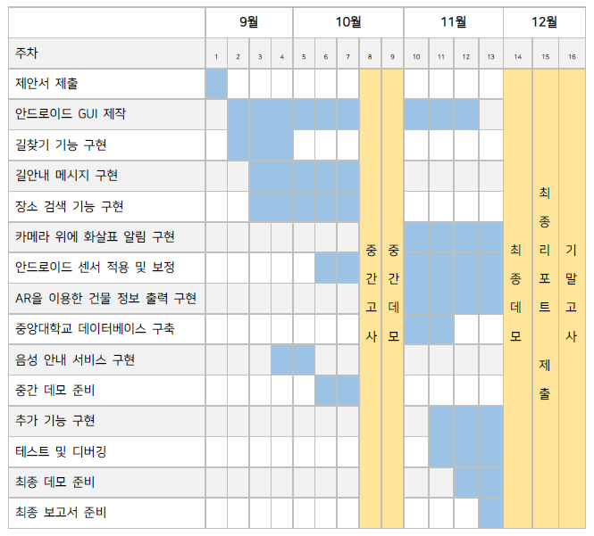
03.
진행 상황
: 완료
: 진행 중
Notes:
보시는 바와 같이 길찾기 기능 구현과 음성 안내 서비스 구현을 완료하였습니다.
여기서 음성 안내 서비스 구현은 앞에서 설명드린 길안내 메시지를 음성으로 읽는 것을 말합니다.
이 외에 진행 중인 것으로는
안드로이드 GUI 제작, 길안내 메시지 구현, 장소 검색 기능 구현, 안드로이드 센서 적용 및 보정, 중간 데모 준비입니다.
그럼 지금부터 진행 중인 것들을 하나씩 간단하게 보여드리고 발표를 마치겠습니다.

Slide 15
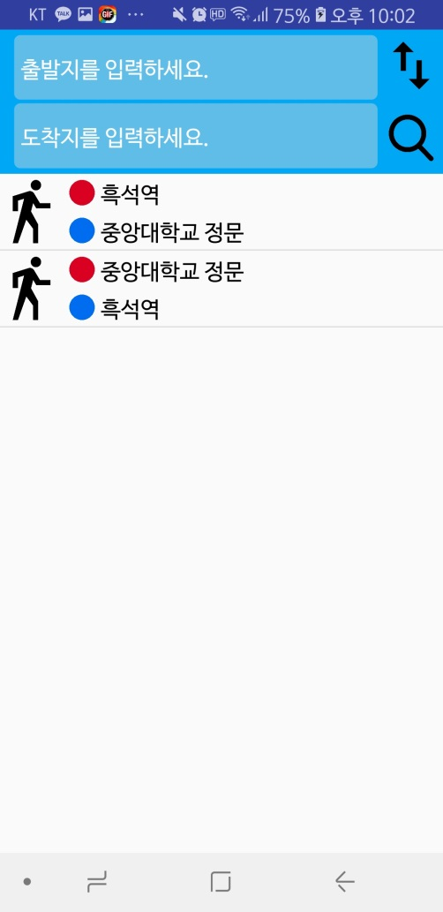
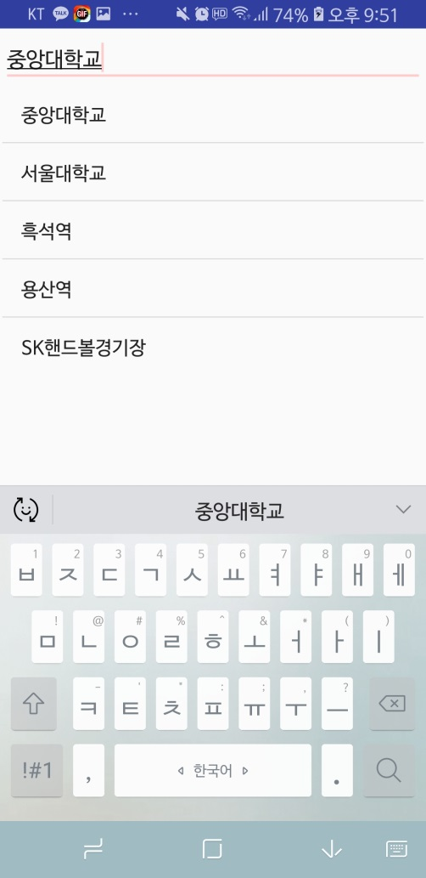
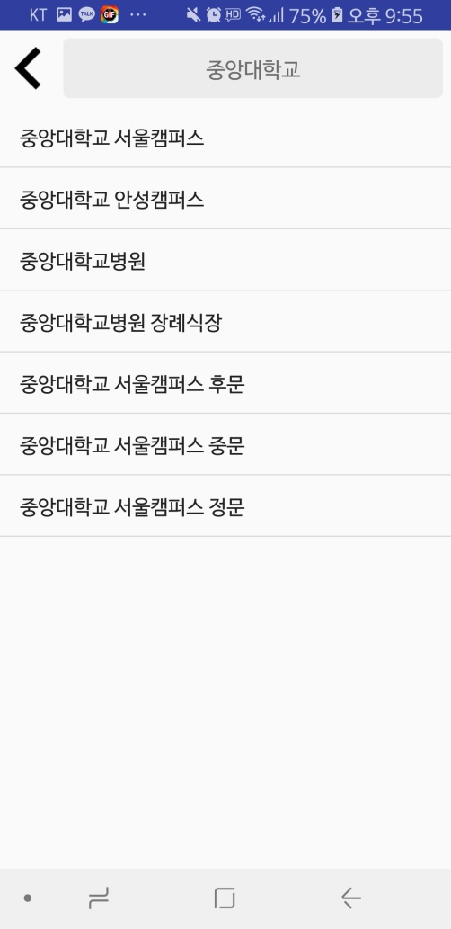
03.
진행 상황
안드로이드 GUI 제작
Notes:
다음과 같이 GUI를 제작하고 있습니다.

Slide 16
03.
진행 상황
길안내 메시지 구현
Notes:
앞에서 보여드린 길안내 메시지입니다.

Slide 17
03.
진행 상황
장소 검색 기능 구현
Notes:
다음은 장소 검색 기능 구현입니다.

Slide 18
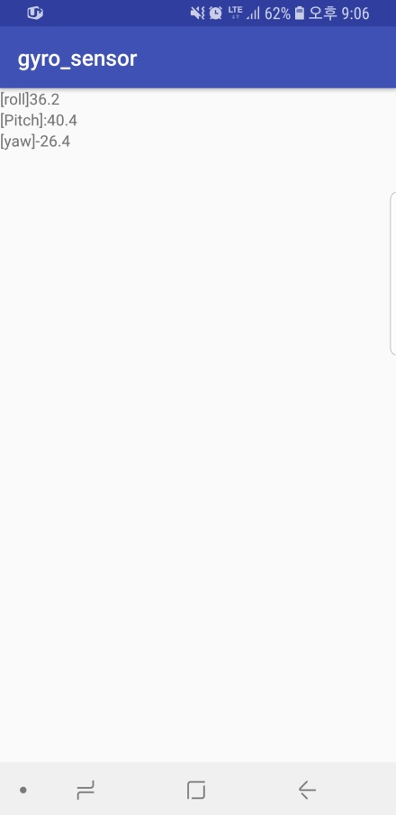
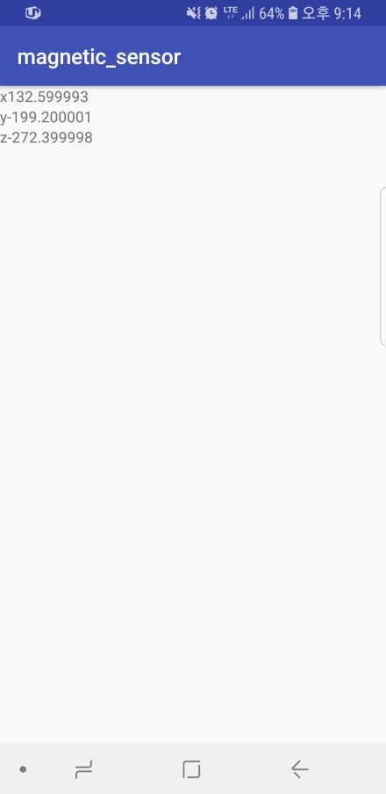
03.
진행 상황
안드로이드 센서 적용 및 보정
Notes:
건물 정보 출력에 쓰이는 안드로이드 센서 적용 및 보정 진행 상황입니다.

Slide 19
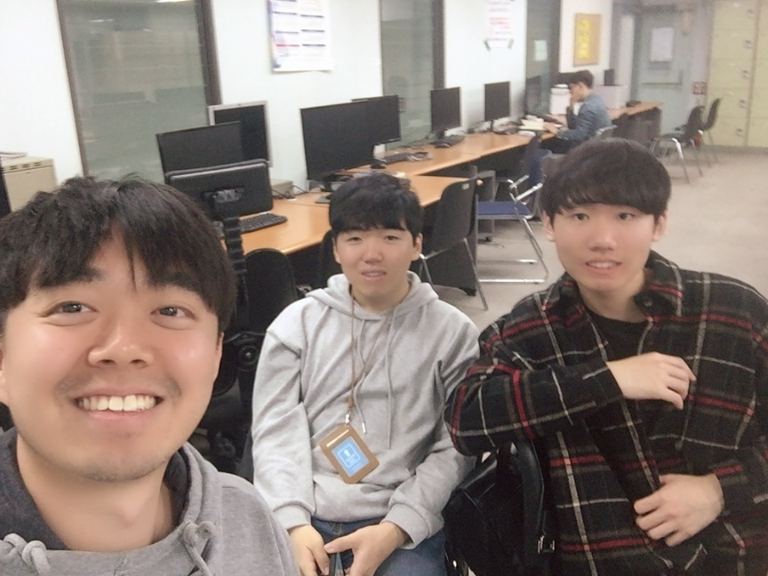
03.
진행 상황
중간 데모 준비
Notes:
곧 있을 중간 데모 준비입니다.
데모가 어떻게 진행될지 모르기에 간단히 데모 시나리오에 대해서 이야기를 나누고 찍은 사진입니다.

Slide 20
04
Q&A
Notes:
이것으로 발표를 마치도록 하겠습니다.
감사합니다.

Slide 21
04.
Q&A
지금까지 내용들 중 질문 있으신가요?
Notes:
혹시 질문 있으신 분은 말씀해 주시길 바랍니다.

Slide 22
Thank you
감사합니다
Notes:
파워포인트 템플릿 출처
: http://ponybuhagom.tistory.com/category/PPT

